Slide 1
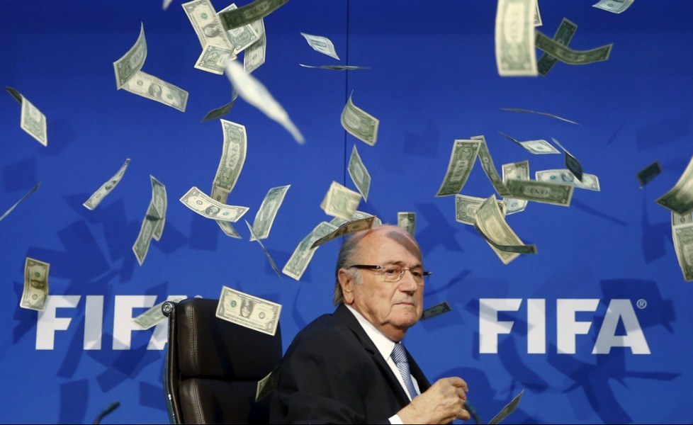
GOOD GOVERNANCE og ordentlighed - ledetråde i håndteringen af VM i Qatar 2022
Folketingets Kulturudvalg, 2. oktober 2019
Jesper Møller
Formand
Dansk Boldspil-Union
Niels Nygaard
Formand
Danmarks Idrætsforbund

Slide 2
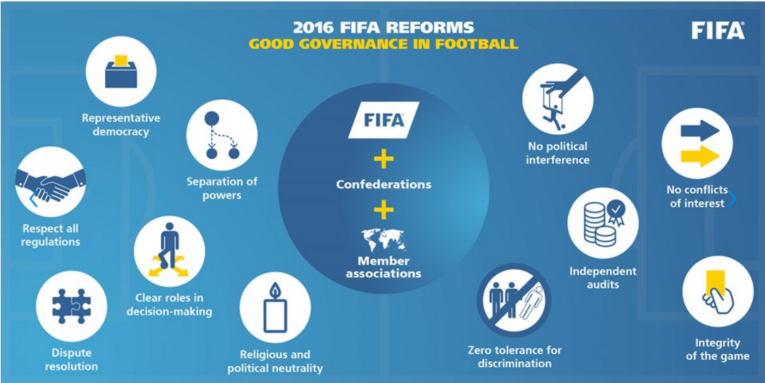
FIFA, UEFA og DBU - REFORMER AF GOOD GOVERNANCE
FIFA på vej ud af krisen?
Reformer i 2011 og i 2016 skal forbedre organisationens governance
Klar opdeling af udøvende, lovgivende og dømmende magt
UEFA følger trop i 2017:
Begrænsning af valgperioder
Governance & Compliance Committee
Etik og good governance indført som målsætning i UEFA’s statutter

Slide 3
DBU: SAMARBEJDE STYRKER INTEGRITETEN
Samarbejde med stærke organisationer for at fremme good governance
Tæt dialog med International Labour Organization (ILO) og The Building & Workers’ international (BWI).
Kritisk dialog med arrangører og beslutningstagere samt site visits til Qatar med fagbevægelse i 2016 og 2019
Amnestys seneste rapport om Qatar:
Forbedringerne kommer alt for langsomt, der er stadig masser af dybt kritisable forhold.
MEN Amnesty understreger, at der er kommet forbedringer. De forbedringer kan tilskrives det fokus, der er kommet på menneskerettighedssituationen i forbindelse med det kommende VM i fodbold.

Slide 4
HVORDAN SER FREMTIDEN UD?
DBU samarbejder med en række parter for at fremme good governance i international fodbold:
Det tætte nordiske samarbejde skal være en løftestang for good governance
Nødvendigt med nye alliancer ud over Europas grænser for at eksportere den danske/nordiske governance-model
Fortsætter kritisk dialog, lægger pres på, italesætter vores holdninger
Tålmodighed kræves: Det tog FIFA flere årtier at falde så dybt – det vil tage lang tid at få genopbygget organisationen igen

Slide 5
Vi lægger pres, når Nye sager opstår
Kvinder på stadion i Teheran, 2018 (scanpix)

Slide 6
Qatar er HELE idrættens udfordring – ikke blot fodboldens
VM i herrehåndbold, 2015
VM i landevejscykling, 2016
VM i gymnastik, 2018
Special Olympics World Games, 2019 (Abu Dhabi)
VM i atletik, 2019
World Beach Games, 2019
……og VM i fodbold, 2022

Slide 7
DIF og DBU’s holdning er klar:
Beslutningen om Qatars værtskab er kontroversiel
Amnesty International og fagbevægelsen anbefaler kritisk dialog og ikke boykot. Derfor truer DBU og de nordiske fodboldforbund ikke med at blive væk.
Vi tager debatten åbent med og i Qatar igen og igen (2016 og 2019 og..) Med fælles nordiske værdier og én fælles stemme.
DIF’s internationale strategi: DK skal have større international idrætspolitisk indflydelse. I stedet for at råbe udenfor vil vi ind i maskinrummet og arbejde for at fremme danske værdier som gennemsigtighed og lav korruption.
Siden 2013 har Danmark styrket sin repræsentation i de internationale politiske organer og ligger nu nummer 10 på den europæiske liste over de mest magtfulde idrætspolitiske nationer, og nummer 24 i verden (Kilde: DIF’s Idrætspolitiske Magtbarometer, 2017).

Slide 8
samråd om internationale menneskerettigheder og forpligtelser ved afholdelse af store sportsbegivenheder (2015)
Marianne Jelved, daværende kulturminister:
”Menneskerettighederne skal respekteres, men vi må ikke lade idrætsudøverne være gidsler. Derfor har jeg ikke sat spørgsmålstegn ved, at VM afholdes i Qatar, men jeg opfordrer til mere åbenhed om beslutningsprocessen for, at de fik værtskabet”.
”Vi kan som politikere med kritisk dialog lægge pres på og give vores mening til kende, men vi kan som sådan ikke blande os i beslutningen om, hvem der får de store sportsbegivenheder… I det her tilfælde er det FIFA, det internationale fodboldforbund, som forhandler med landene om, hvor værtskabet skal være. FIFA er en privat organisation og kan selv bestemme den slags. Det er idrættens opgave, ikke vores”.

Slide 9
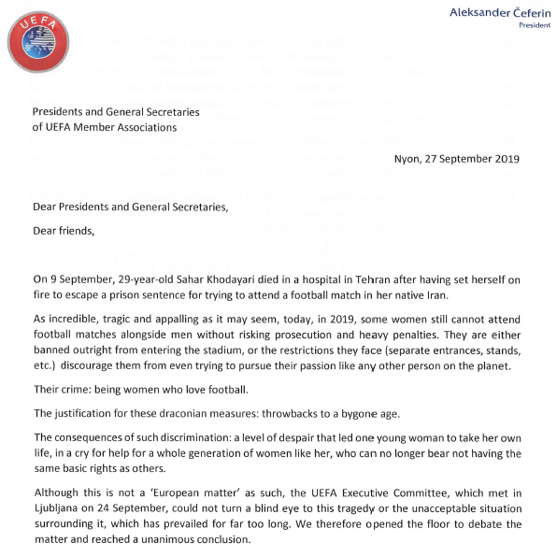
Men vi er klar til at gå langt og presse på!

Slide 10
SPØRGSMÅL?

